Slide 1
PROJET COO 2019
ZelDiablo
Demange
Gsell
Nosal
Sousa
Louis
Paul
Loïck
Alexandre
S2E

Slide 2
Les versions du projet
Fonctionnalités principales
V1.0 : implémentation du labyrinthe avec des cases vides ou des murs et insertion de l’aventurier
v3.0 : collisions murs/joueur, monstres immobiles, labyrinthe customisées, cases pièges
v4.0 : portes dans le labyrinthe, monstre avec déplacement aléatoires,cases mines
v5.0 : barre de vie joueur/monstres, monstres attirés par le joueur
v6.0 : étages dans le labyrinthe, potion de vie et de force, attaque de l’aventurier
v7.0 : monstre très intelligent (boss), amulette de fin

Slide 3
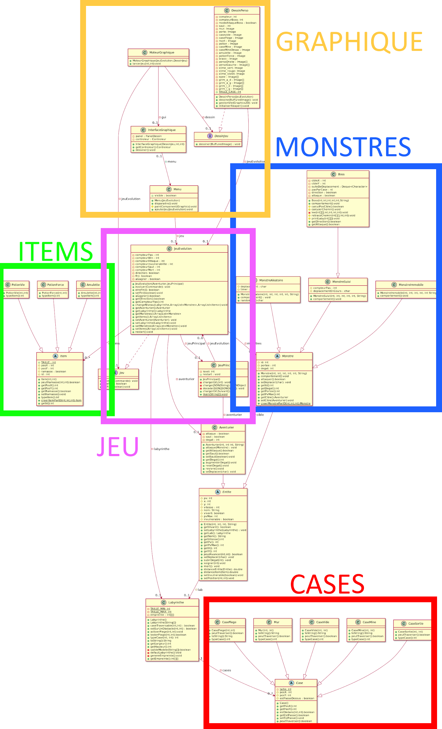
Vision globale du Diagramme de Classe

Slide 4
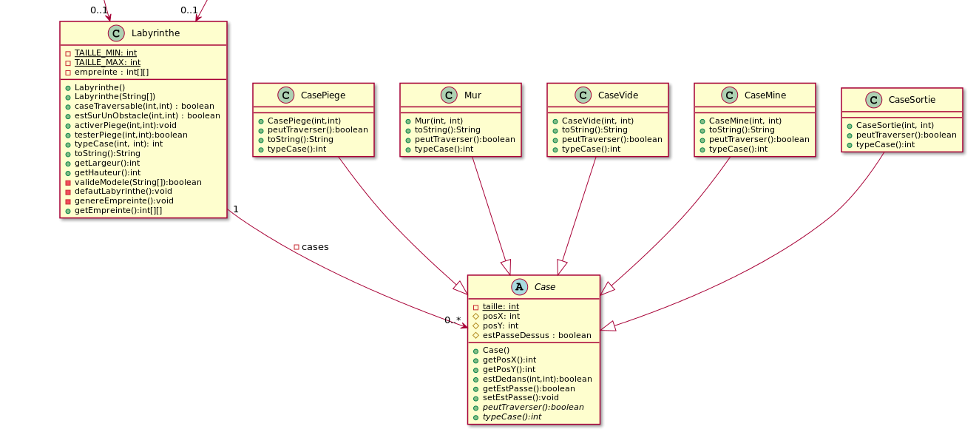
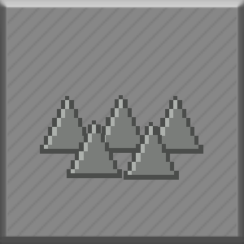


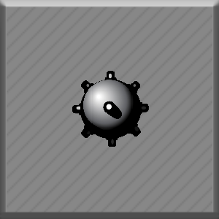
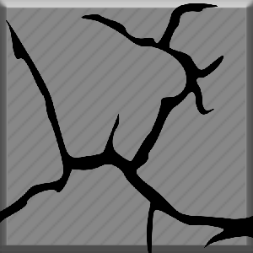

Diagramme de classes : Labyrinthe

Slide 5


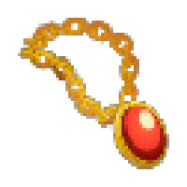
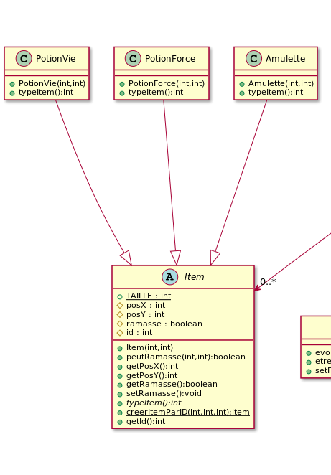
Diagramme de classes : Items

Slide 6
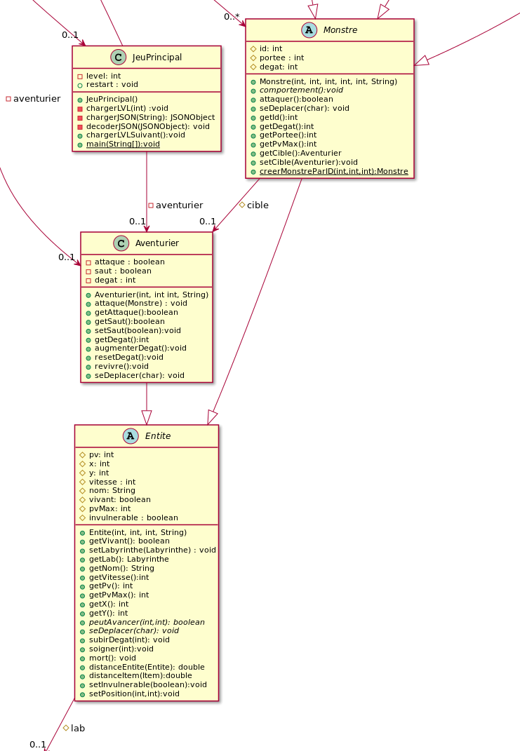


Diagramme de classes : Entitées

Slide 7
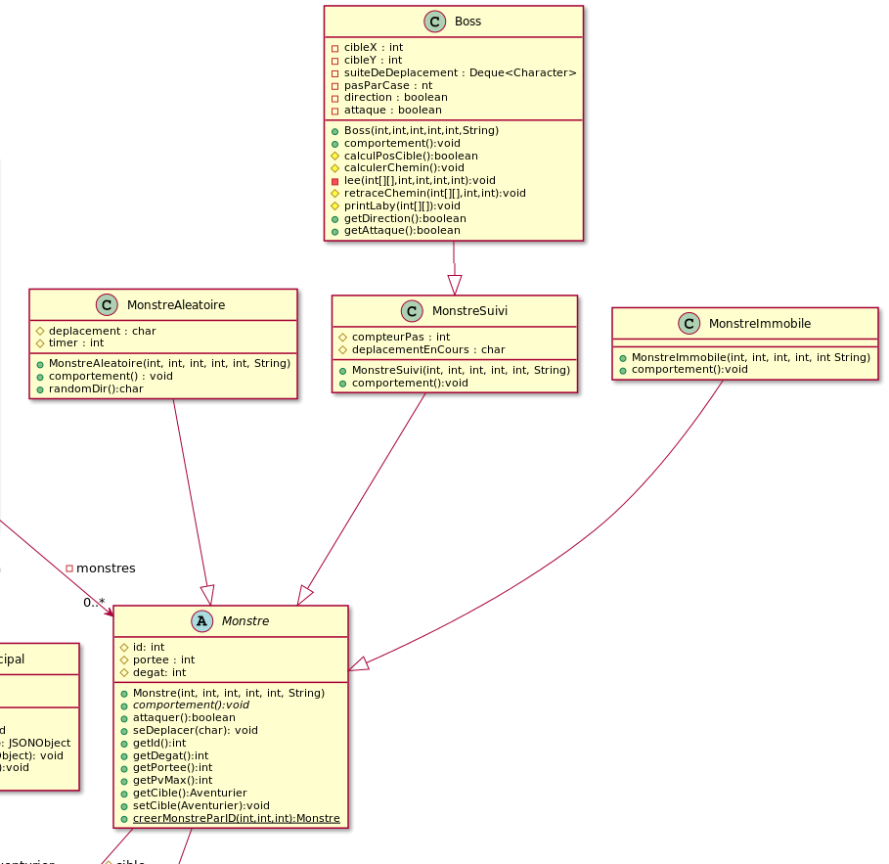




Diagramme de classes : Monstres

Slide 8
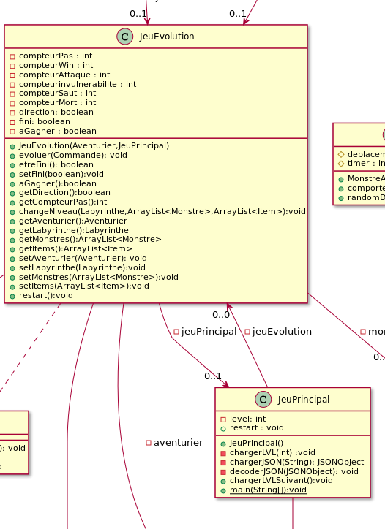
Diagramme de classes : Jeu

Slide 9
Focus : JSON
],
"spawnPos": [3, 3],
"monstres": [
{
"id": 2,
"pos": [11, 3]
},
{
"id": 2,
"pos": [3, 11]
},
{
"id": 3,
"pos": [11, 11]
}
],
"items": [
{
"id": 0,
"pos": [3, 7]
},
{
"id": 2,
"pos": [11, 7]
},
{
"id": 0,
"pos": [11, 3]
}
]
}
{
"titre": "Etage 2",
"niveau": 2,
"labyrinthe": [
"X X X X X X X X X X X X X X X",
"X - - - X - - - - - X - - - X",
"X - X - X - X t X - X - X - X",
"X - - - X - X - X - X - - - X",
"X X X - X - X X X - X - X X X",
"X - - - - - - - - - - - - - X",
"X - X X X X X - X X X X X - X",
"X - X - m - - - - - m - X - X",
"X - X X X X X t X X X X X - X",
"X - - - - - - - - - - - - - X",
"X X X - X - X X X - X - X X X",
"X - - - X - X p X - X - - - X",
"X - X - X - X t X - X - X - X",
"X - - - X - - - - - X - - - X",
"X X X X X X X X X X X X X X X"
],
"spawnPos": [3, 3],
"monstres": [
{
"id": 2,
"pos": [11, 3]
},
{
"id": 2,
"pos": [3, 11]
},
{
"id": 3,
"pos": [11, 11]
}
],
"items": [
{
"id": 0,
"pos": [3, 7]
},
{
"id": 2,
"pos": [11, 7]
},
{
"id": 0,
"pos": [11, 3]
}
]
}

Slide 10
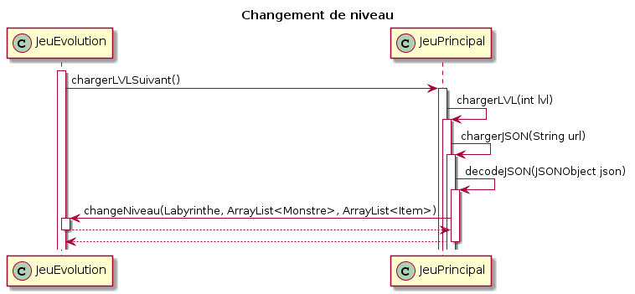
Focus : JSON

Slide 11
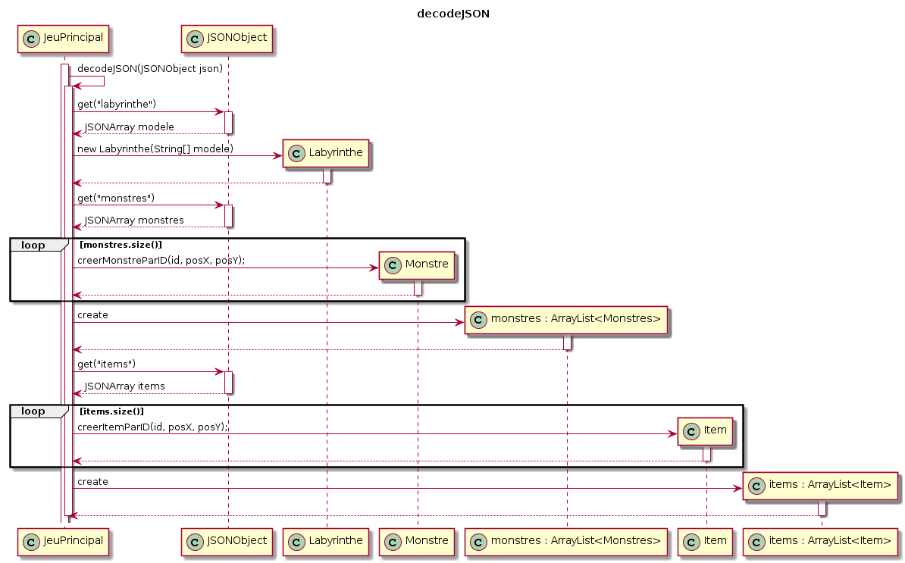
Focus : JSON

Slide 12
Conclusion
Premier projet de programmation en équipe
importance du Git
importance d’avoir une bonne conception avant de programmer : gain de temps
TODO :
Editeur de niveau
Menu pause
générer des étages aléatoires
bombes, murs cassables / murs déplaçables
...

